Slide 1
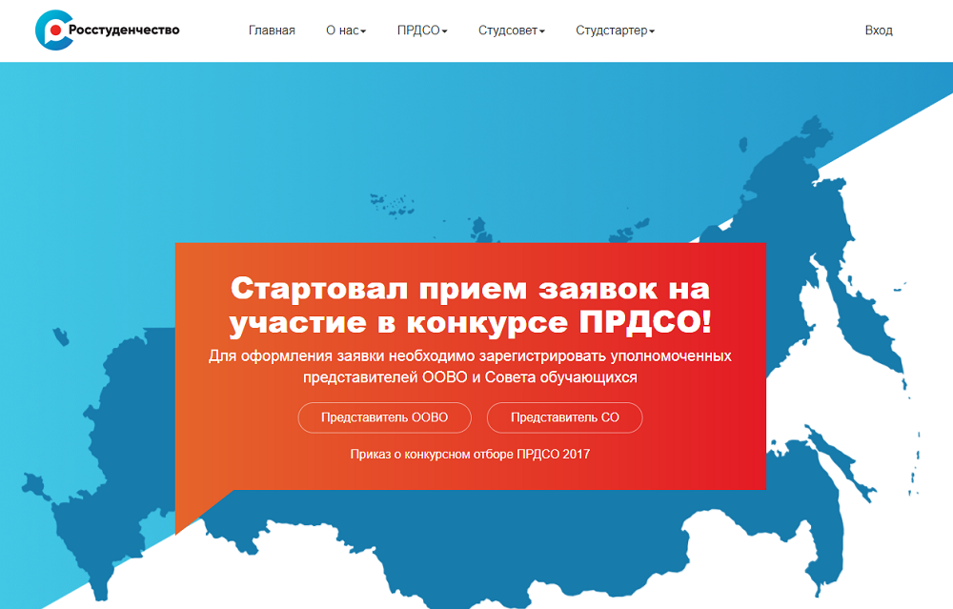
Регистрация уполномоченного лица ООВО

Slide 2
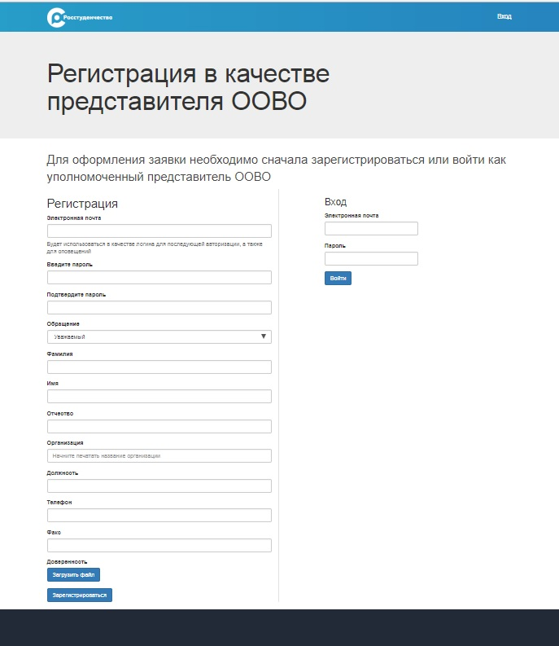
Ввести электронную почту
Ввести пароль
Подтвердить пароль
Выбрать обращение
Ввести фамилию
Ввести имя
Ввести отчество
Выбрать ООВО
Ввести занимаемую должность
Ввести номер телефона
Ввести номер факса
Загрузить файл доверенности
Нажать кнопку после проверки внесения корректных данных

Slide 3
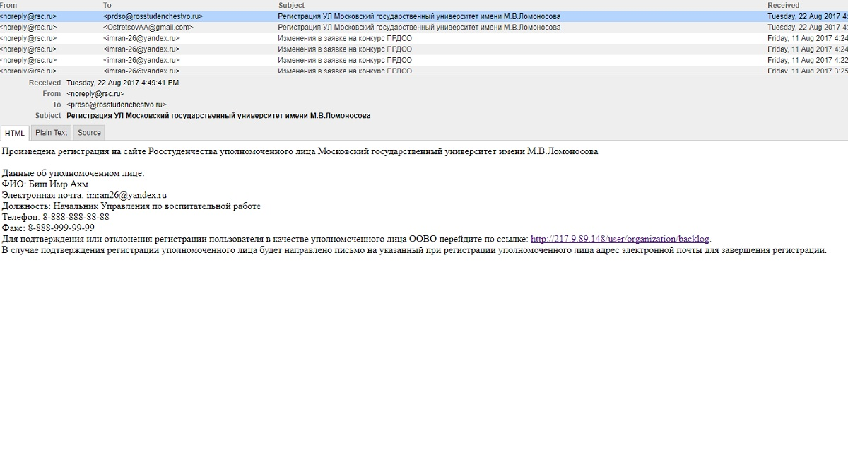
Для завершения регистрации перейти по ссылке

Slide 4
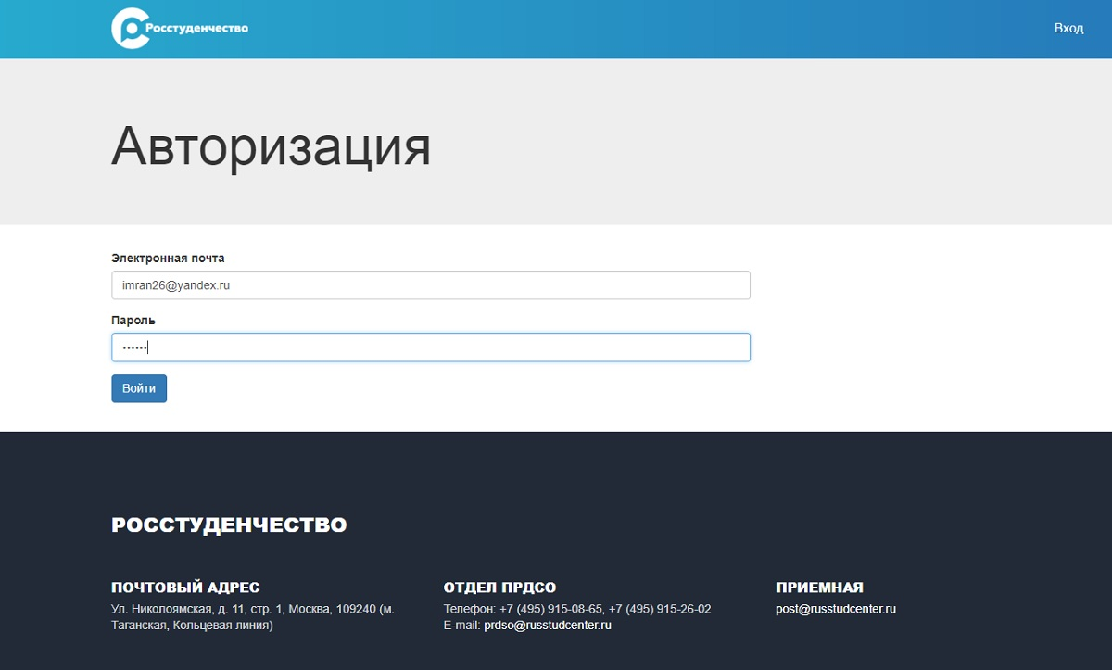
После перехода по ссылке нажмите кнопку для входа на сайт

